Slide 1
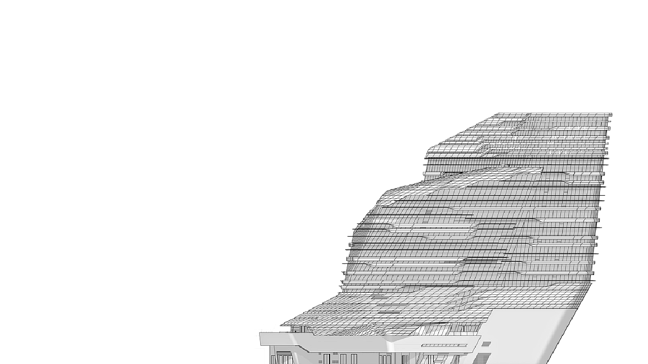

Bayesian Data Fitting
Control & Monitoring of Civil Structures
Prof. Daniele Zonta
Daniel Tonelli
Denise Bolognani
Matteo Franzoi - 216006
a.a. 2020-2021

Slide 2
Indice
1 Introduzione
▶ Introduzione
▶ Viadotto Colle Isarco
▶ Estensimetri FBG
▶ Bibliografia

Slide 3
Scopo dell’esercitazione
1 Introduzione
Lo scopo di questa esercitazione è quello di applicare il teorema di Bayes per studiare i dati derivanti da un sistema di monitoraggio installato sul ponte Colle Isarco e ricavare l’andamento nel tempo di parametri cinematici quali l’abbassamento, la rotazione o la curvatura di fissati punti del ponte in esame.
Inoltre si intende aggiungere un rumore random simulando l’acquisizione con sensori di qualità inferiore e confrontarne l’andamento.
L’assignment si articola come segue:
analisi dei dati del viadotto Colle Isarco attraverso:
  approccio deterministico ai minimi quadrati (least squares);
  approccio bayesiano (Metropolis – Hastings);
aggiunta di un rumore random per simulare un sensore di qualità inferiore;
confronto dei risultati e conclusioni.

Slide 4
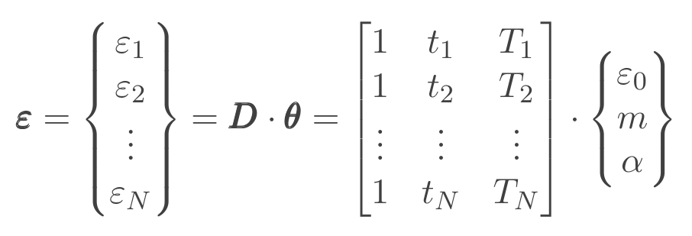
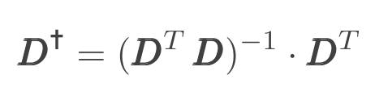
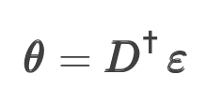
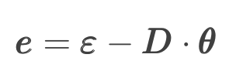
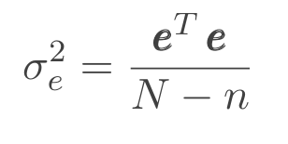
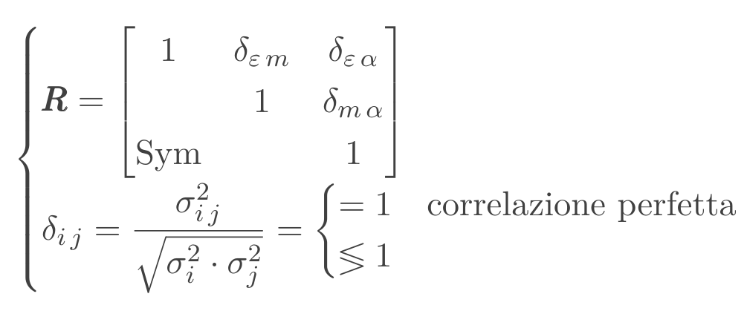
Minimi quadrati
1 Introduzione
stima deterministica dei parametri con i minimi quadrati;
si considera il seguente modello lineare
  ε e T misure da sensori FBG e termocoppie;
  ε0, m e α sono i parametri incogniti da stimare con la LSA;
  e è il residuo;
  le distribuzioni si considerano di tipo gaussiano;
  la priori viene trascurata (uniforme);
D⁺ pseudo-inversa
residuo
varianza di e
N=numero di misure
n=numero di incognite
R matrice di correlazione

Slide 5

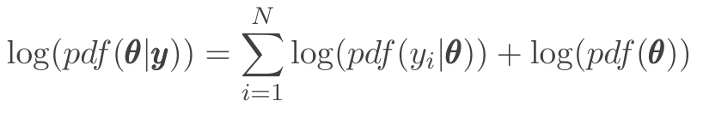
Teorema di Bayes
1 Introduzione
In un sistema di monitoraggio ciò che si fa è dedurre lo stato della struttura θ basandosi sulle misure fornite dal sistema di monitoraggio y attraverso un modello di correlazione y(θ). Questo rappresenta un processo inverso rispetto al progetto della struttura. Il teorema di Bayes introduce un ulteriore parametro detto probabilità a priori pdf (θ), cioè la probabilità che si pensa possa avere lo stato θ senza conoscere le misurazioni y(θ). In questa maniera si aggiorna iterativamente la priori ottenendo una distribuzione di probabilità a posteriori:
dove:
pdf (θ|y) è la distribuzione di probabilità a posteriori;
pdf (y|θ) = è la verosimiglianza (o likelihood) nel caso in cui non ci sia correlazione tra le misure;
• pdf (θ) è la distribuzione di probabilità a priori;
• pdf (y) = è l’evidenza. Il calcolo è molto complicato e spesso si usano metodi numerici. Si consideri la probabilità congiunta da cui si ricava la “forma” della posteriori.
si usa la log-posteriori:
metodo di Metropolis-Hastings:
  basato sul metodo Monte Carlo;
  algoritmo accept-reject;
  l’obiettivo è estrarre un set di parametri distribuiti equiprobabilmente come la posteriori.

Slide 6
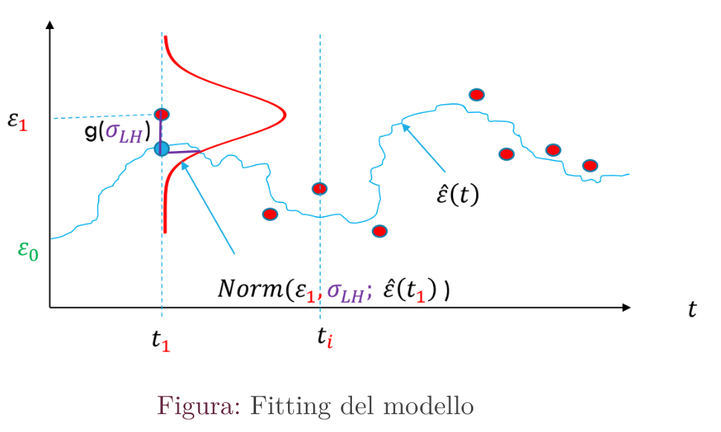
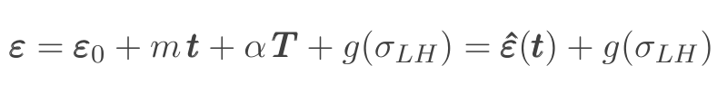
Teorema di Bayes
1 Introduzione
utilizzo di un modello che tiene conto dell’errore random:
dal modello;
σLH può essere calcolato dalla propagazione dell’errore delle misure:
  con σε e σT rispettivamente la precisione dei sensori FBG e delle termocoppie;
  α stimato dal modello;
  σmodel deviazione standard del modello (incognita). Si può calcolare invertendo la formula sopra:

Slide 7
Indice
2 Viadotto Colle Isarco
▶ Introduzione
▶ Viadotto Colle Isarco
▶ Estensimetri FBG
▶ Bibliografia

Slide 8
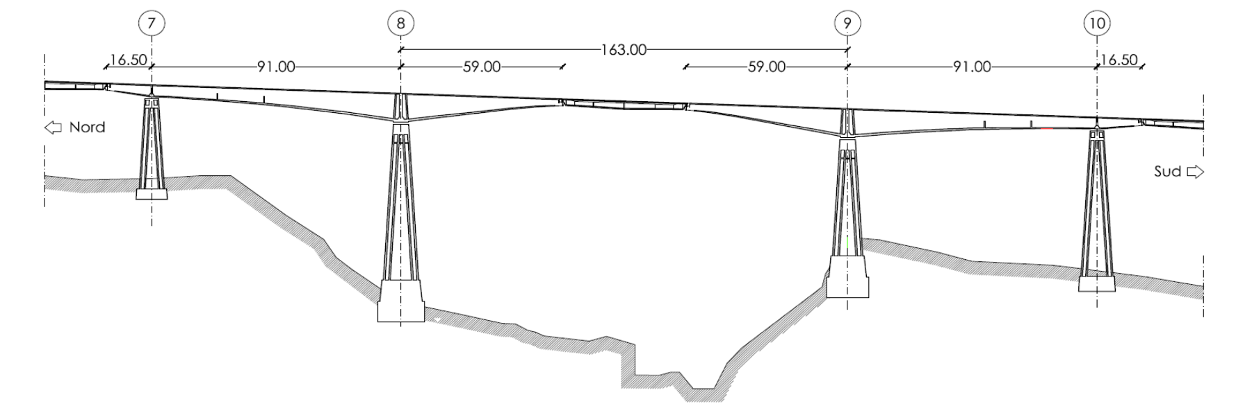
Descrizione
2 Viadotto Colle Isarco
travi a cassone a sezione variabile in CAP con barre Dywidag post – tese;
struttura con travata tampone su selle Gerber;
lunghezza complessiva 1028m;
tre diverse tecnologie di monitoraggio:
  fibre ottiche FBG per la misura della deformazione delle solette;
  termocoppie per la misura della temperatura;
  stazione totale per la misura di spostamenti.

Slide 9
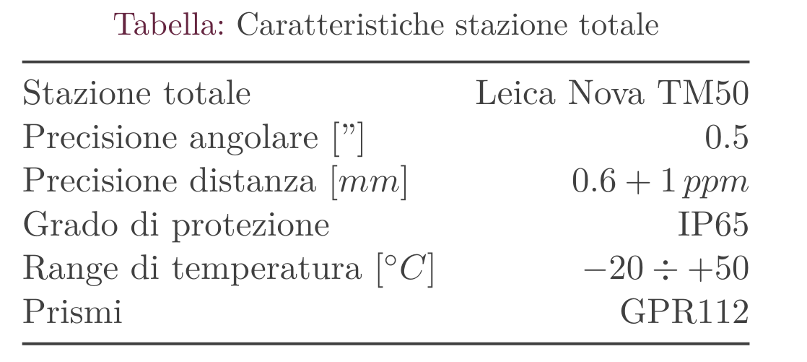
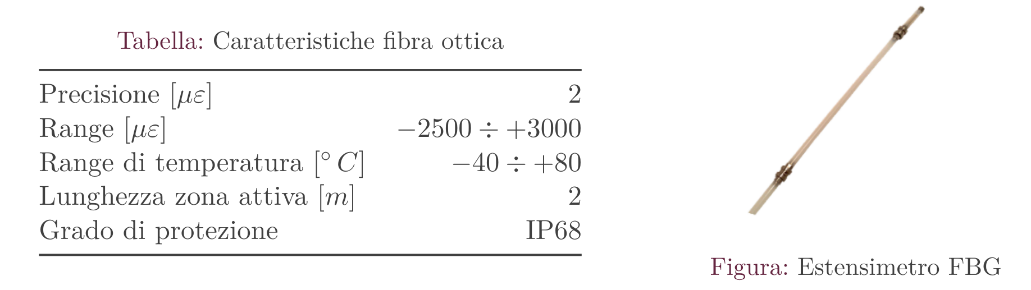
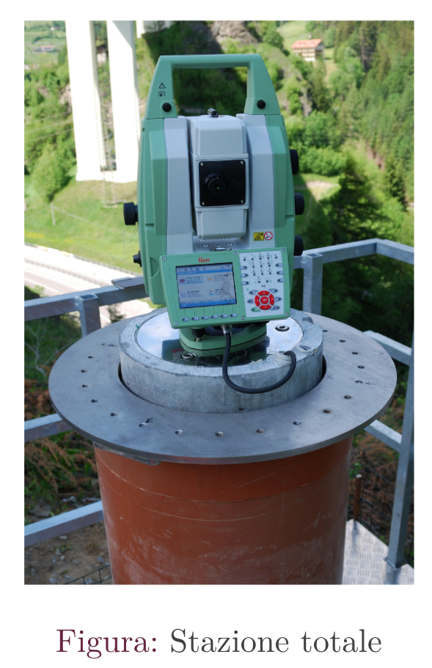
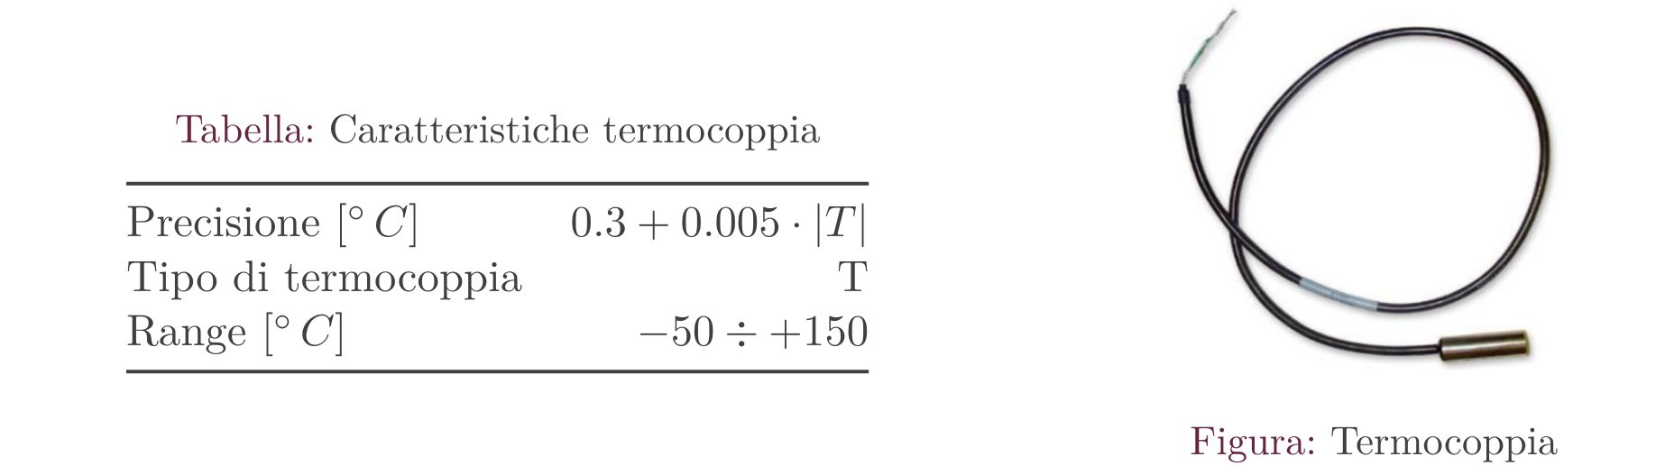
Caratteristiche sensori
2 Viadotto Colle Isarco

Slide 10
Indice
3 Estensimetri FBG
▶ Introduzione
▶ Viadotto Colle Isarco
▶ Estensimetri FBG
▶ Bibliografia

Slide 11
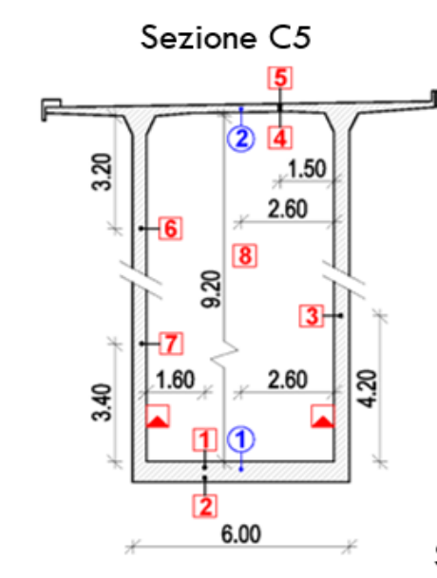
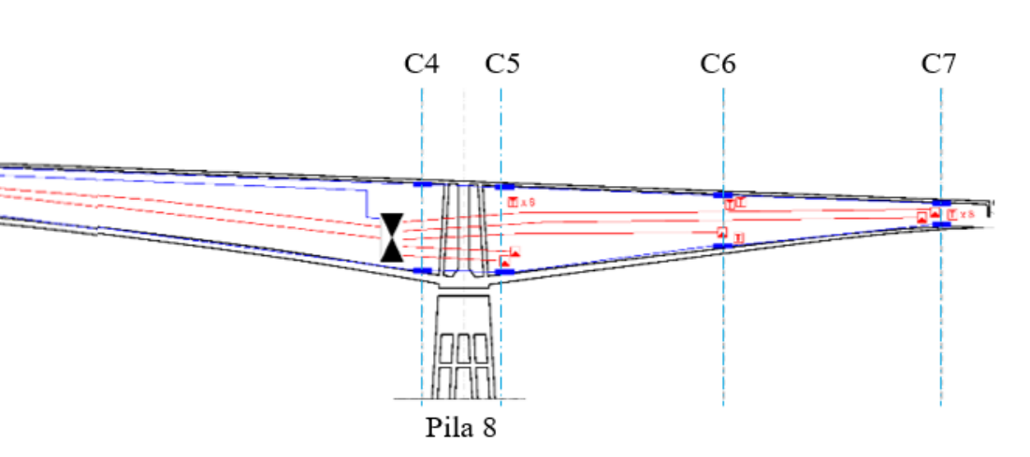
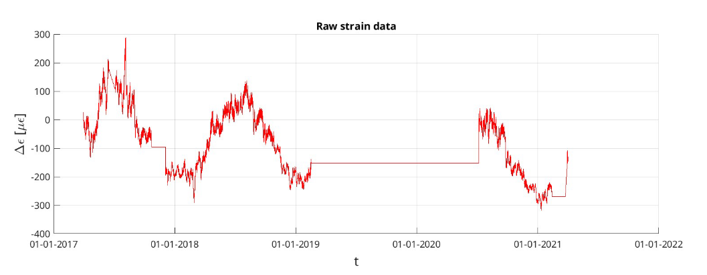
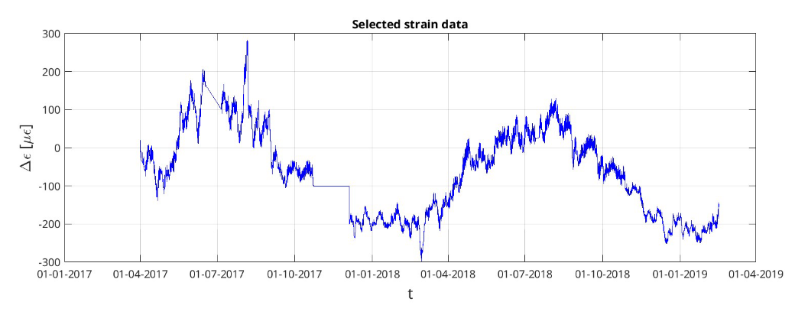
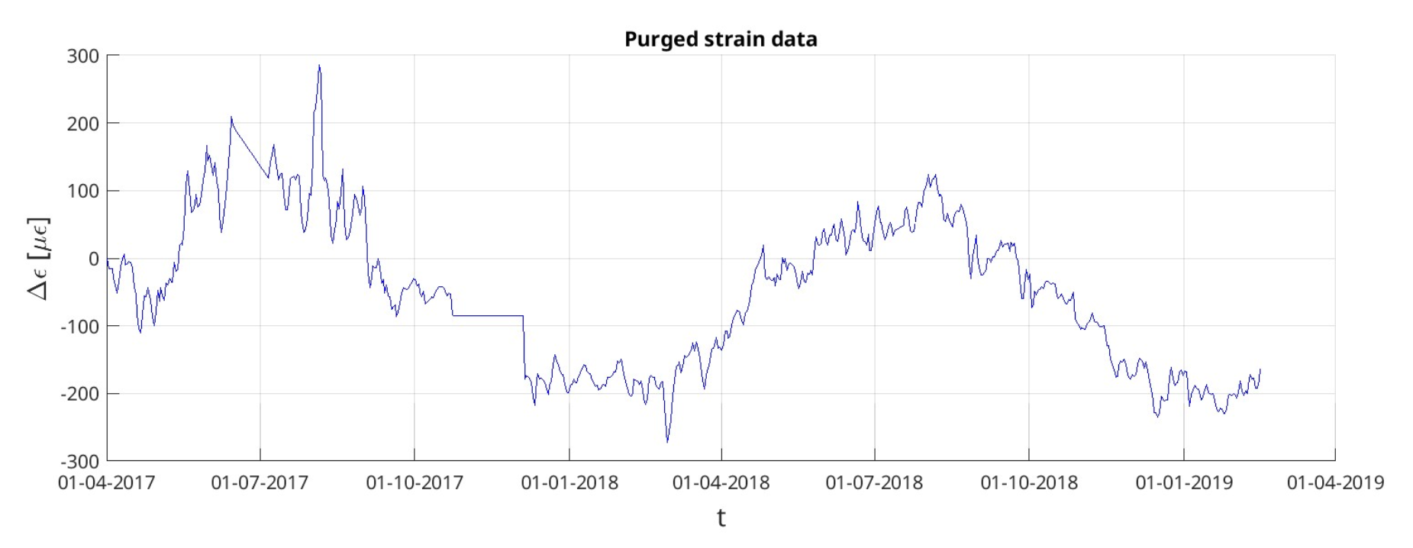
Minimi quadrati
3 Estensimetri FBG
analisi della sezione C5 del viadotto est;
approccio deterministico ai minimi quadrati sui dati di estensimetri FBG e termocoppie;
scelta delle misure e compensazione giornaliera
scelta
compensazione
giornaliera

Slide 12
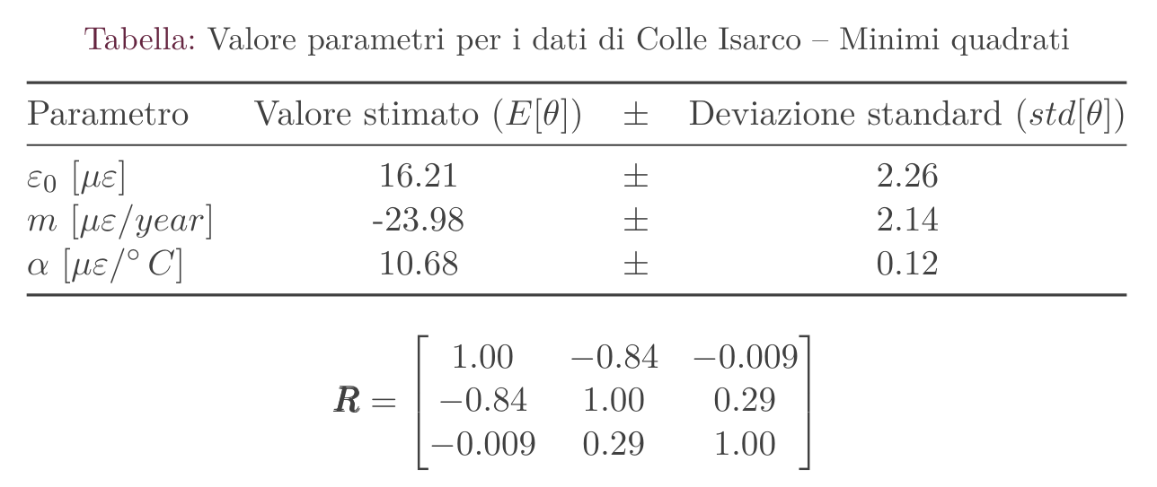
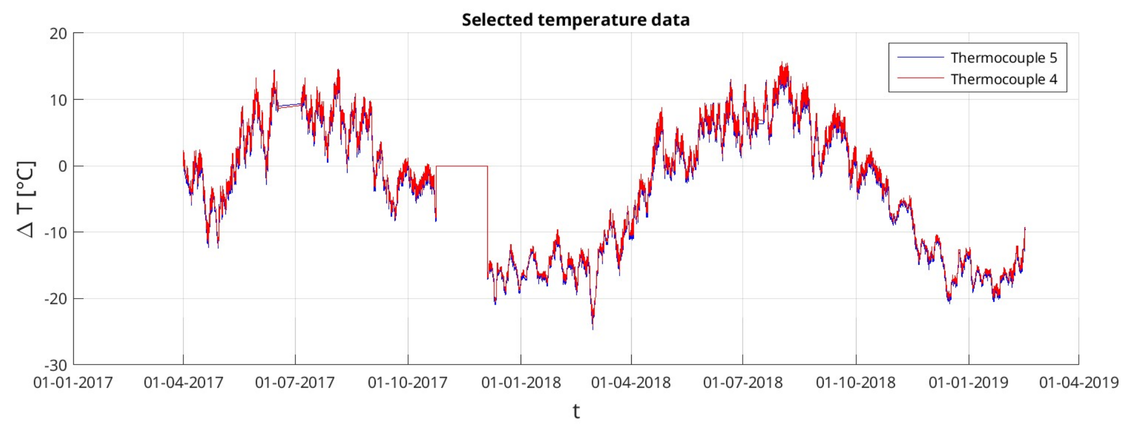
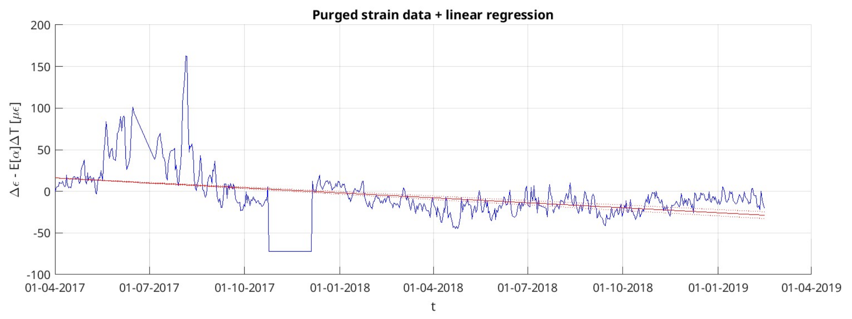
Minimi quadrati
3 Estensimetri FBG
  ε0 m α
  ε0
  m
  α
forte correlazione tra ε0 e m
debole correlazione tra α e m e tra α e ε0 (sintomo di una buona compensazione)
molto variabile
Compensazione stagionale non avvenuta correttamente
Compensazione stagionale avvenuta correttamente
ε0

Slide 13
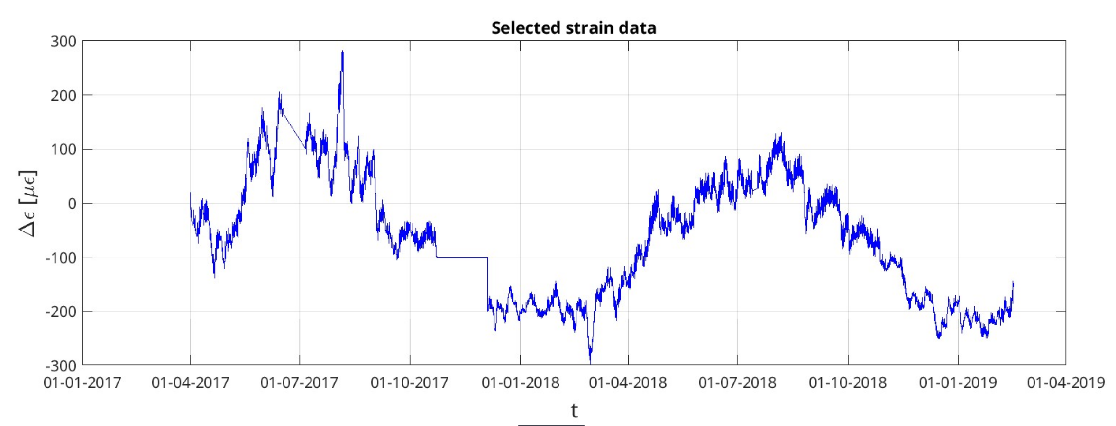
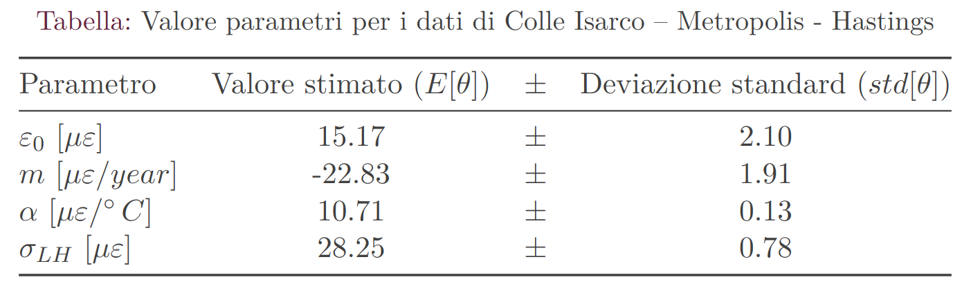
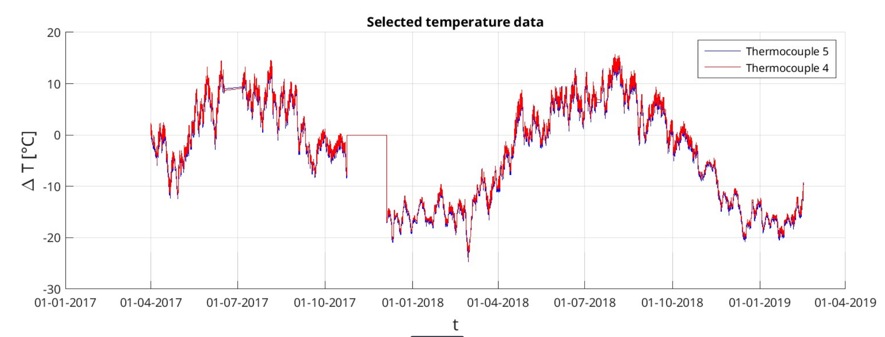
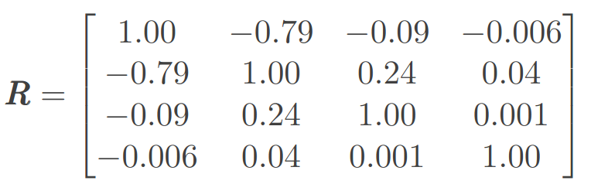
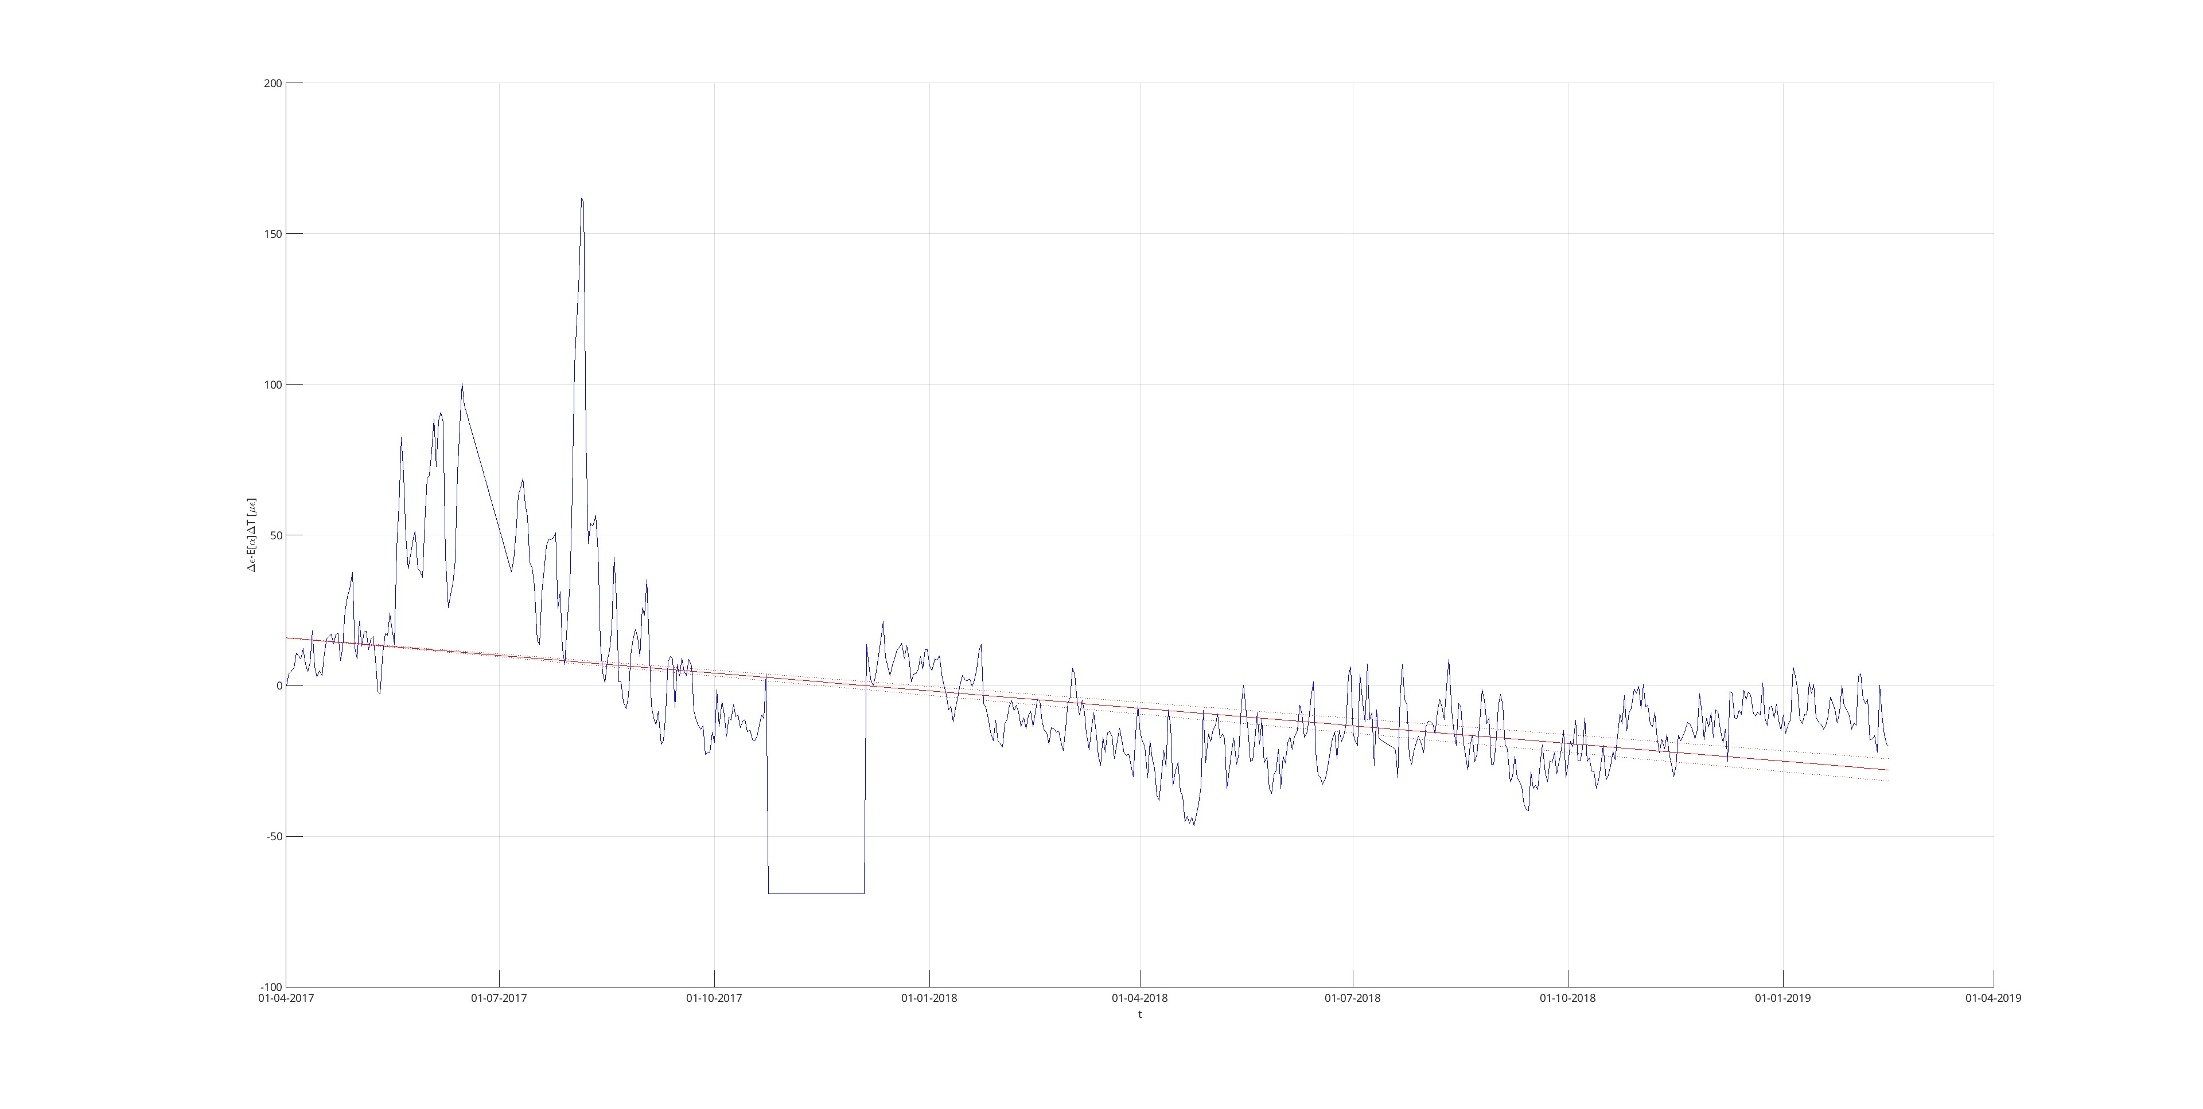
Approccio bayesiano
3 Estensimetri FBG
ε0 m α σLH
ε0
m
α
σLH
era -0.84 (LS)
σLH poco correlata con le altre misure
era -0.009 (LS)
era 0.29 (LS)
Compensazione stagionale non avvenuta correttamente
ε0
Compensazione stagionale avvenuta correttamente

Slide 14
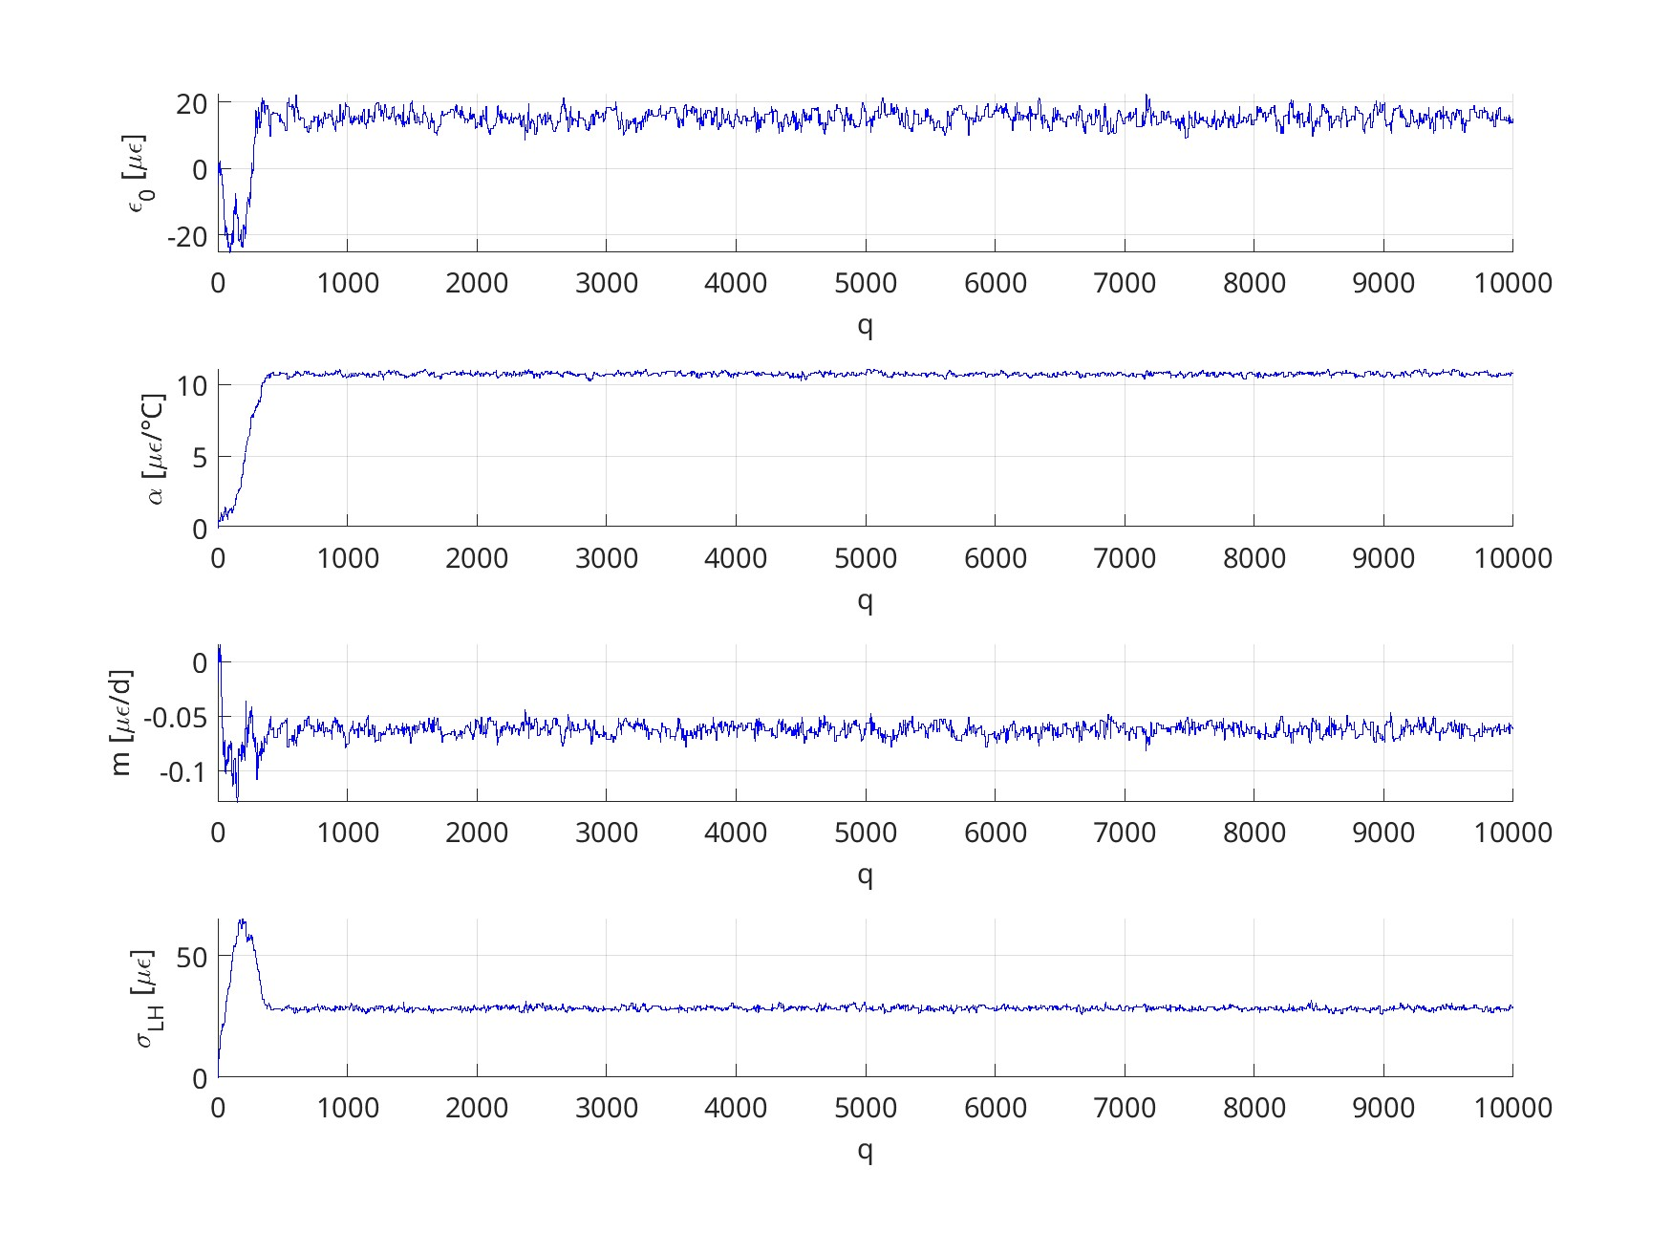
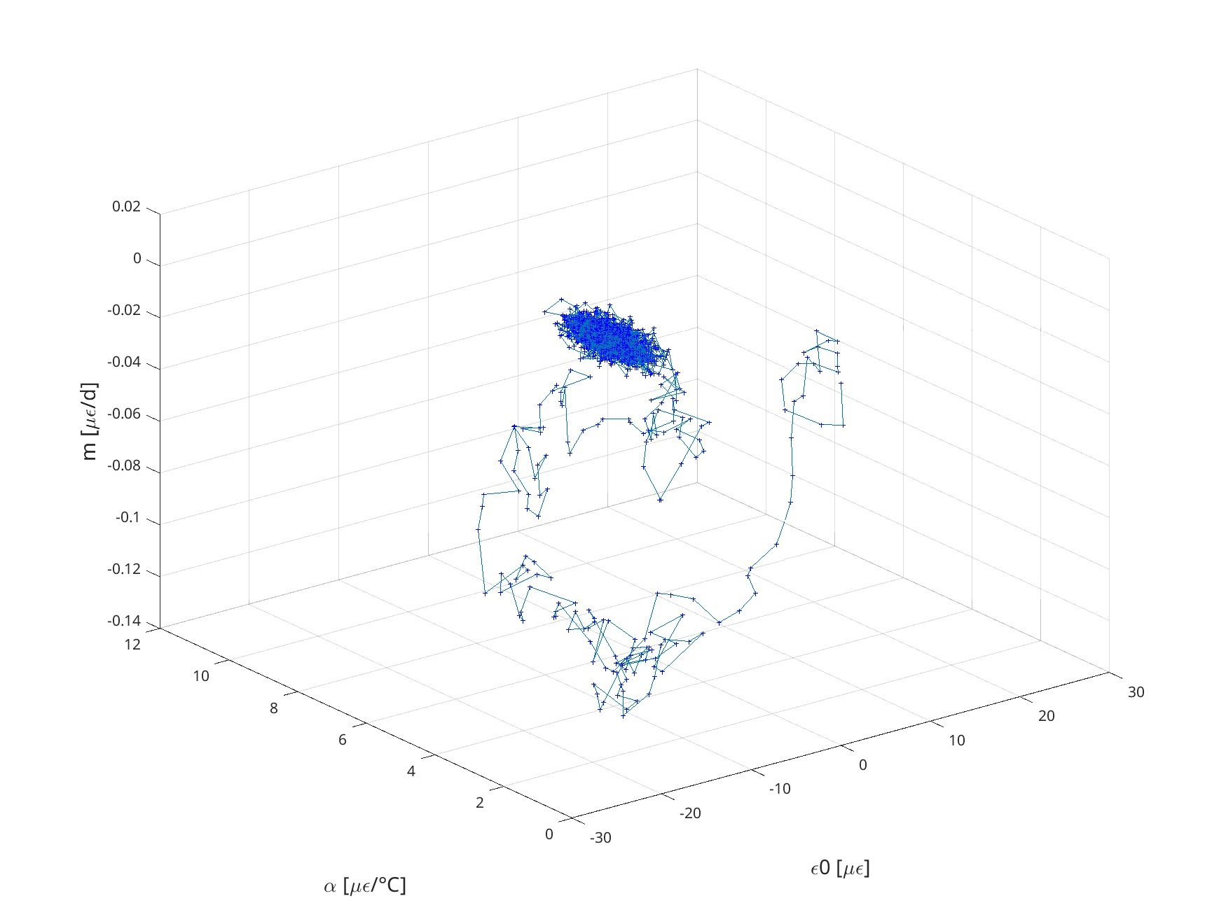
Approccio bayesiano
3 Estensimetri FBG
valori iniziali dei parametri θ⁽⁰⁾ = {ε0, m, α, σLH}⁽⁰⁾ = {0, 0, 0, 0};
valori iniziali di devizione standart Σ⁽⁰⁾ = diag{2, 0.12, 3, 1}²;
si scartano il 10% delle soluzioni iniziali (lontani dalla soluzione finale) perché influenzati dai valori di partenza;
pochi plateau (cioè pochi valori rigettati) e trend di valore più o meno costante;
nuvola di punti ben definita (convergenza dell’algoritmo).

Slide 15
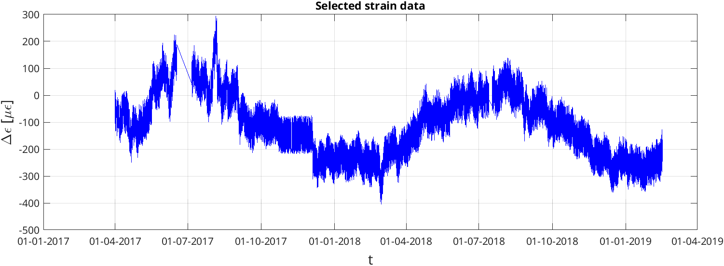
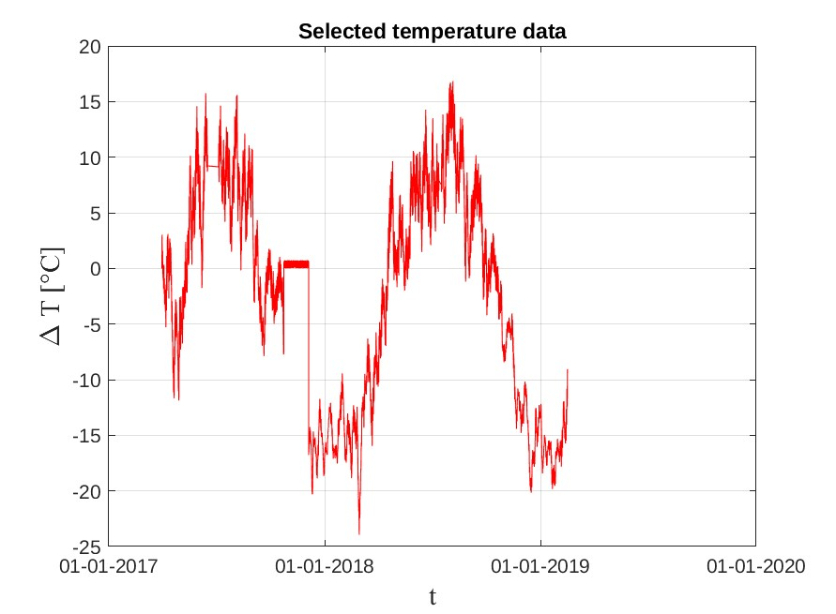
Rumore random - scenari
3 Estensimetri FBG
aggiunta di un rumore random per simulare un sensore di qualità inferiore;
vari scenari (sia LS che MH):
  variazione solo sui dati delle fibre ottiche (variazione 0.5%);
  variazione solo sui dati delle termocoppie (variazione 5%);
  variazione su entrambe le misure.
Raw
Raw
Mod
Mod

Slide 16
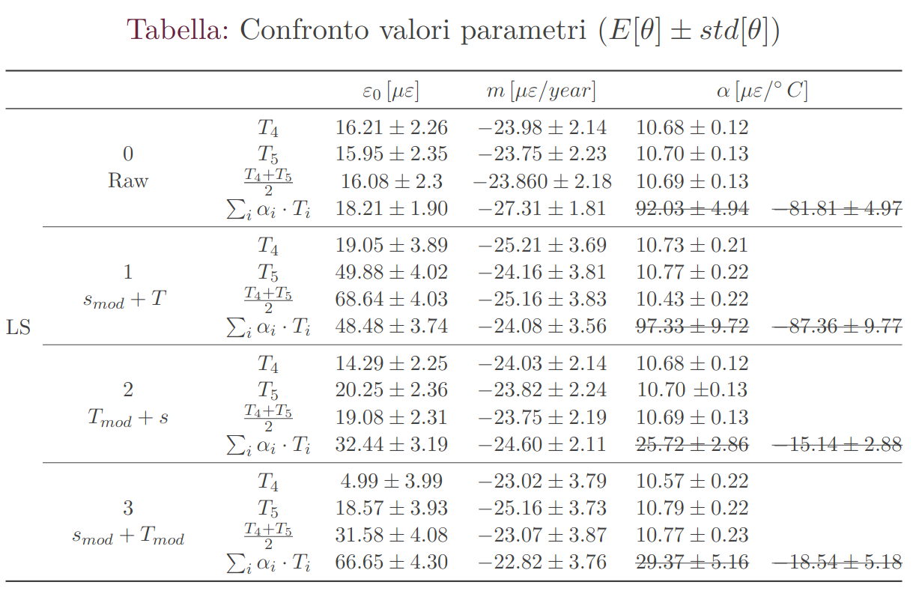
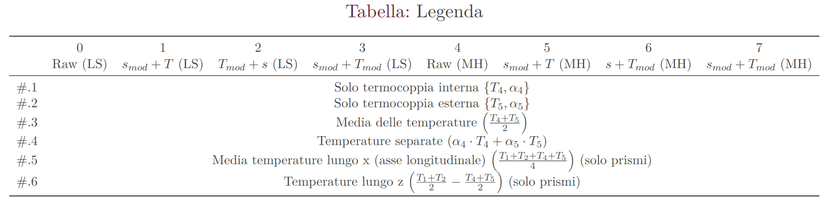
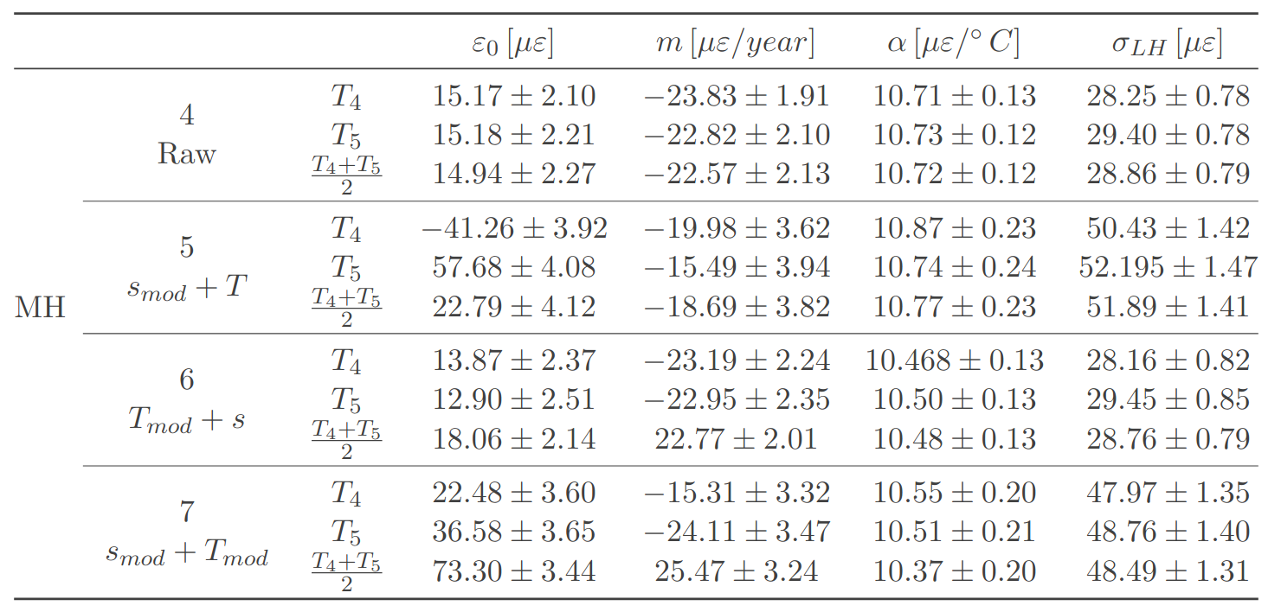
Quanto incide l’errore - σ
3 Estensimetri FBG
si usa il modello lineare iniziale:
a cui si è aggiunto un errore random;
scelta come termocoppia di riferimento quella interna (T4), come impatta l’errore?
variando di poco (0.5%) i dati degli FBG le deviazioni standard σ variano molto (quasi raddoppiate);
variando molto (5%) i dati delle termocoppie le deviazioni standard σ rimangono pressoché uguali;
variando entrambi i dati le deviazioni standard σ aumentano dell’ordine del caso (1) (s_{mod} + T);
l’incidenza dell’errore sui dati di temperatura è minore rispetto ai dati di deformazione;

Slide 17
Quanto incide l’errore - R
3 Estensimetri FBG
ai minimi quadrati (LS) la correlazione tra i parametri rimane pressoché invariata;
nell’approccio bayesiano (MH) si nota una maggiore correlazione tra i parametri in ogni scenario;
LS
ε₀ m α
MH
ε0 m α σLH
ε₀
m
α
ε0
m
α
σLH
Raw
ε₀
m
α
ε0
m
α
σLH
smod
ε₀
m
α
ε0
m
α
σLH
Tmod
ε₀
m
α
ε0
m
α
σLH
smod + Tmod

Slide 18
Quanto incide il modello?
3 Estensimetri FBG
si consideri i risultati derivanti dai minimi quadrati;
si consideri per semplicità la sola termocoppia interna (T₄);
ci consideri il seguente modello di propagazione dell’errore:
Essendo l’analisi ai minimi quadrati di tipo deterministico, non è possibile calcolare l’incertezza del modello, perciò la σLH coincide con la deviazione standard delle misure.
si consideri i risultati derivanti dal metodo di Metropolis-Hastings;
si consideri per semplicità la sola termocoppia interna (T₄);
ci consideri il seguente modello di propagazione dell’errore:
dove
e quindi la deviazione standard del modello può essere calcolata come
l’incertezza del modello rappresenta la quota parte maggiore dell’incertezza totale.

Slide 19
Indice
4 Bibliografia
▶ Introduzione
▶ Viadotto Colle Isarco
▶ Estensimetri FBG
▶ Bibliografia

Slide 20
Bibliografia
4 Bibliografia
Prof. Daniele Zonta. Bayesian data fitting. Slide Lezione 05 - Control & Monitoring of Civil Structures.
Prof. Daniele Zonta. Numerical methods for bayesian parameters estimation. Slide Lezione 06 - Control & Monitoring of Civil Structures.
Prof. Daniele Zonta. Foundamentals of metrology. Slide Lezione 04 - Control & Monitoring of Civil Structures.
Denise Bolognani. Metropolis Hastings algorithm. Slide Tutorial 2.2 - Control & Monitoring of Civil Structures.

Slide 21
Grazie per l’attenzione

